Slide 1
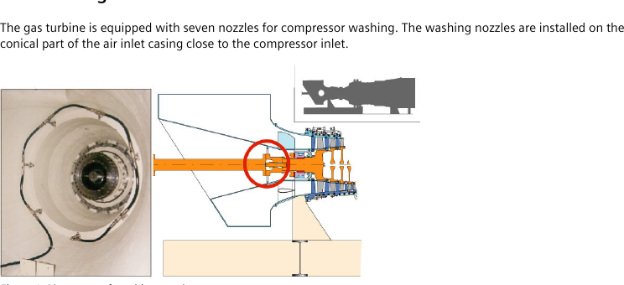
CAPACITAÇÃO OPERACIONAL
Sistema de lavagem e drenagem do compressor
Lavagem offline • Sistema SDB
Material didático para operadores de campo, sala de controle, supervisão e manutenção
TREINAMENTO
Entender o fluxo.
Reconhecer as barreiras.
Executar a sequência com segurança.
Rev. 00 | 06 set. 2026
Notes:
Apresente o propósito do treinamento e reforce que os documentos vigentes prevalecem.
[Sources]
Siemens Energy — Compressor washing instruction, E1B101560849, Rev. A.
Siemens Energy — System Description: Compressor washing system SDB, E1B101286598, Rev. C.
[/Sources]

Slide 2
CAPACITAÇÃO O&M | SISTEMA SDB
02
Por que lavar o compressor?
Depósitos aderidos alteram o caminho do ar e reduzem a capacidade do conjunto.
01
Contaminação
02
Perda de desempenho
Sujidade se acumula nos estágios e nas superfícies aerodinâmicas.
Caem a vazão de ar, a relação de compressão e a eficiência.
03
Lavagem offline
04
Resultado esperado
Detergente e enxágues removem os depósitos com a TG resfriada e em giro lento.
Efluente final claro, sem espuma, sistema drenado e seco para liberação.
Notes:
Conecte a lavagem à recuperação de desempenho, sem prometer ganho específico não medido.
[Sources]
Siemens Energy — System Description: Compressor washing system SDB, E1B101286598, Rev. C.
IT-OM-CEA-OPE-009 — Lavagem offline do compressor da TG.
[/Sources]

Slide 3
CAPACITAÇÃO O&M | SISTEMA SDB
03
Visão funcional do sistema
Tanque móvel
Bomba + filtros
7 bicos fixos
Drenos e amostras
Tanque de efluente
→
→
→
→
80 L por injeção
500 μm / 150 μm
Entrada do compressor
KA01–KA10
mín. 1.200 L
PURGA FINAL
O ar de instrumentos remove fluido remanescente das mangueiras, tubulações e bicos por pelo menos 30 s.
O sistema injeta, distribui, coleta e permite a secagem — não substitui a verificação física do alinhamento.
Notes:
Percorra o fluxo da esquerda para a direita.
[Sources]
Siemens Energy — System Description: Compressor washing system SDB, E1B101286598, Rev. C.
Siemens Energy — P&ID Compressor washing system SDB, E1B101286522, Rev. D.
[/Sources]

Slide 4
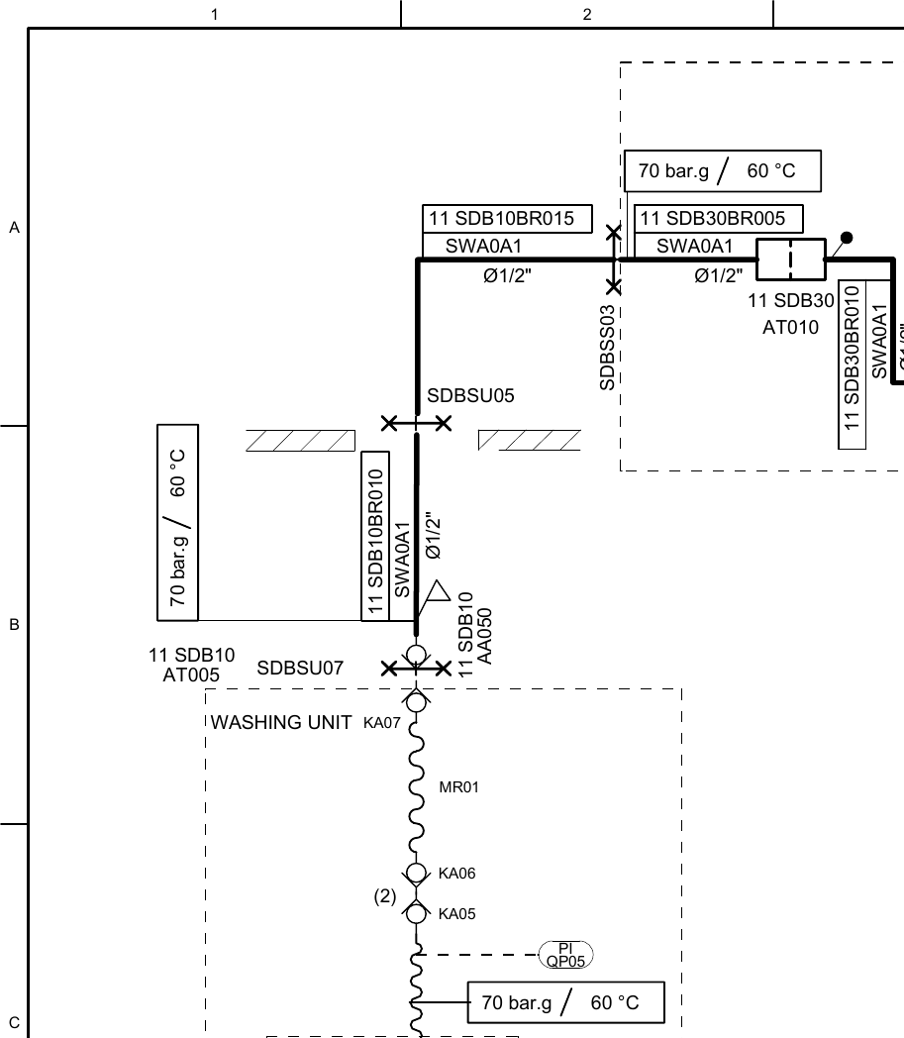
CAPACITAÇÃO O&M | SISTEMA SDB
04
Componentes e identificação KKS
SDB10AT005
Unidade móvel: tanque, motor e bomba
SDB10AT005AP01
Bomba de pistão
SDB10AT005AA02
Regulador de pressão
SDB30AT010
Filtro de alta pressão, 150 μm
SDB30BN005…035
Sete bicos fixos
SDB50AA236…KA10
Drenos internos e amostras
SDB60AA205/210
Drenagem externa / preservação
Notes:
Treine a leitura por tag, função e ponto de atenção.
[Sources]
Siemens Energy — P&ID Compressor washing system SDB, E1B101286522, Rev. D.
Siemens Energy — Aggregate component list: Compressor washing system SDB, E1B101298697, Rev. B.
[/Sources]

Slide 5
CAPACITAÇÃO O&M | SISTEMA SDB
05
Números que governam a operação
5 h
10 h
80 L
50–60 bar(g)
Compr Wash Cooling
Somente barring
Cada injeção
Pressão de lavagem
≈ 200 s
≥ 4
≥ 30 s
≥ 15 min
Aceleração
Enxágues finais
Purga com ar
Secagem em idle/purga
Faixa de pressão é critério de integridade
Pressão alta sugere restrição; pressão baixa pode indicar vazamento ou perda de alimentação. Interrompa e investigue.
Notes:
Peça ao grupo para repetir os valores antes de avançar.
[Sources]
Siemens Energy — Compressor washing instruction, E1B101560849, Rev. A.
IT-OM-CEA-OPE-009 — Lavagem offline do compressor da TG.
[/Sources]

Slide 6
CAPACITAÇÃO O&M | SISTEMA SDB
06
Barreiras de segurança
Alta pressão
Movimento inesperado
Energia elétrica
Inspecionar mangueiras; tampar drenos; despressurizar antes de intervir.
Proibir acesso ao plenum; bloquear partida antes de preparar.
Aterramento e inspeção da alimentação da unidade móvel.
Químico e efluente
Drenos abertos
Piso molhado
FISPQ, EPI, contenção e descarte conforme requisito ambiental.
Nunca liberar partida; fechar, cadeadar e registrar assinatura.
Conter e limpar imediatamente; controlar acesso.
REGRA DE OURO • Qualquer dreno de lavagem aberto impede a liberação da TG.
Notes:
Trate as barreiras como condições de parada do exercício.
[Sources]
Siemens Energy — Compressor washing instruction, E1B101560849, Rev. A.
Kärcher — User manual, Turbine Cleaner, E1B101194258, Rev. B.
[/Sources]

Slide 7
CAPACITAÇÃO O&M | SISTEMA SDB
07
Permissivos e bloqueios de partida
A lavagem só começa quando todas as condições estiverem comprovadas.
✓
TG desligada e resfriada
✓
Barring disponível
✓
Óleo lubrificante e selagem disponíveis
✓
Ar de instrumentos disponível
✓
Drenagem alinhada e tanque disponível
✓
Unidade energizada, aterrada e testada
✓
FG Washing em modo adequado
START BLOCK
SDB50AA236
SDB50AA240
SDB60AA205
SDB60AA210
Bloqueio se a válvula não estiver fechada.
Notes:
Diferencie permissivo operacional de start block automático.
[Sources]
Siemens Energy — System Description: Compressor washing system SDB, E1B101286598, Rev. C.
Siemens Energy — Setting list: Compressor washing system SDB, 1B101303936, Rev. B.
[/Sources]

Slide 8
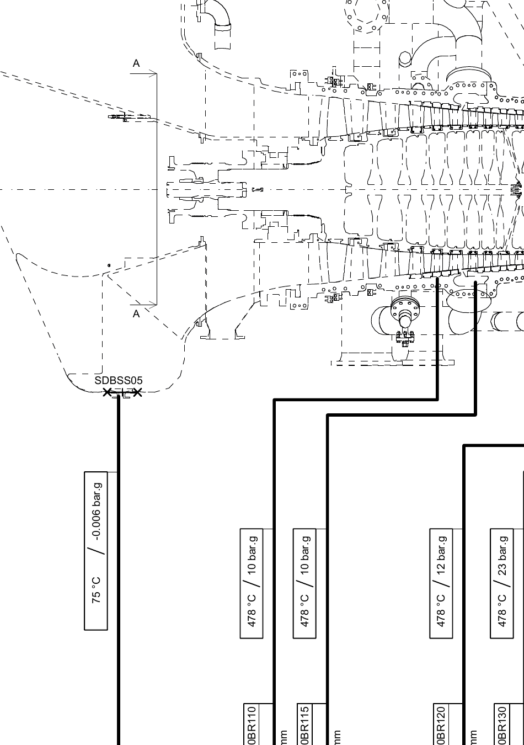
CAPACITAÇÃO O&M | SISTEMA SDB
08
Alinhamento da drenagem
ABERTAS
KA01–KA07
Drenos dos estágios
ABERTA
SDB50AA240
Dreno no compartimento
ABERTA
SDB60AA205
Dreno externo para o tanque
FECHADAS/TAMPADAS
KA08–KA10
Pontos de amostragem
FECHADA
SDB60AA210
Preservação
Confirmar novamente o fechamento no encerramento.
Notes:
Peça ao participante para apontar o caminho do efluente até o tanque.
[Sources]
Siemens Energy — P&ID Compressor washing system SDB, E1B101286522, Rev. D.
IT-OM-CEA-OPE-009 — Lavagem offline do compressor da TG.
[/Sources]

Slide 9
CAPACITAÇÃO O&M | SISTEMA SDB
09
Sequência em baixa rotação
1
Alinhar
2
Lavar
3
Repousar
4
Enxaguar
5
Amostrar
FG Washing ligado; FGs de cooling/sealing e barring disponíveis.
80 L de detergente; manter 50–60 bar(g).
Drenar por aproximadamente 15 min.
80 L de água aprovada em baixa rotação.
KA08 e KA09; avaliar aspecto do efluente.
Se a pressão sair da faixa, pare a bomba, despressurize e investigue antes de continuar.
A baixa rotação remove a carga inicial e prepara o compressor para as acelerações controladas.
Notes:
Simule a parada segura por pressão anormal antes da etapa de aceleração.
[Sources]
Siemens Energy — Compressor washing instruction, E1B101560849, Rev. A.
IT-OM-CEA-OPE-009 — Lavagem offline do compressor da TG.
[/Sources]

Slide 10
CAPACITAÇÃO O&M | SISTEMA SDB
10
Aceleração e enxágues finais
O comando de aceleração e a partida da bomba devem ocorrer simultaneamente.
T0
≈ 200 s
≈ 15 min
≥ 4 vezes
Comando
→
Aceleração
→
Drenagem
→
Enxágue
Compr Wash Acceleration + bomba
Injeção controlada durante a subida
Aguardar e observar o efluente
Repetir após a última injeção de detergente
Critério de conclusão
Coletar amostra em KA10. O último efluente deve estar claro e sem espuma. Se não estiver, repetir os enxágues e manter o controle do volume coletado.
Notes:
Destaque que quatro enxágues são o mínimo após a última aplicação de detergente.
[Sources]
Siemens Energy — Compressor washing instruction, E1B101560849, Rev. A.
IT-OM-CEA-OPE-009 — Lavagem offline do compressor da TG.
[/Sources]

Slide 11
CAPACITAÇÃO O&M | SISTEMA SDB
11
Finalização e liberação da TG
1
Purga
2
Fechamento
3
Registro
4
Restabelecer
5
Secar
Ar de instrumentos por ≥ 30 s
Drenos fechados, tampados e bloqueados
Signature record + checklist + anormalidades
FGs em automático; retirar bloqueios autorizados
Partida imediata e idle ≥ 15 min, ou FG Purge ≥ 15 min
LIBERAÇÃO OBRIGATÓRIA
Todos os drenos fechados e bloqueados • amostragens tampadas • formulário assinado • mangueira e ferramentas retiradas
A secagem reduz a permanência de umidade no caminho de gás e nos sistemas associados.
Notes:
Feche com uma verificação verbal cruzada entre campo e sala.
[Sources]
Siemens Energy — Compressor washing instruction, E1B101560849, Rev. A.
Siemens Energy — SDB Compressor washing and drainage system: Signature records, E1B101561341, Rev. A.
[/Sources]

Slide 12
CAPACITAÇÃO O&M | SISTEMA SDB
12
Condições anormais: decisão segura
Pressão > 60 bar(g)
Restrição em filtro/bico ou válvula
Parar, despressurizar e inspecionar
Pressão < 50 bar(g)
Vazamento, falta de fluido ou perda de alimentação
Parar e conter antes de reiniciar
Barring indisponível
Falha do sistema de giro lento
Suspender; não prosseguir em condição improvisada
Efluente com espuma
Enxágue insuficiente
Repetir enxágues e nova amostra
Alarme dreno > 100 °C
Possível gás quente no sistema de dreno
Operador deve tripar manualmente e investigar
Partida não disponível
Start block, dreno aberto ou permissivo ausente
Manter bloqueio e recompor o alinhamento
Notes:
Use perguntas: qual é o risco, qual barreira falhou e qual é a ação segura?
[Sources]
Siemens Energy — System Description: Compressor washing system SDB, E1B101286598, Rev. C.
IT-OM-CEA-OPE-009 — Lavagem offline do compressor da TG.
[/Sources]

Slide 13
CAPACITAÇÃO O&M | SISTEMA SDB
13
Pratique a decisão operacional
CENÁRIO 1
CENÁRIO 2
Pressão sobe para 66 bar(g)
Barring para durante o repouso
Parar a bomba, despressurizar e verificar restrição/filtro/bico.
Suspender a sequência; manter controle e restabelecer somente conforme procedimento.
CENÁRIO 3
CENÁRIO 4
KA10 permanece com espuma
SDB60AA205 indica aberta após fechamento
Repetir enxágues e coletar nova amostra antes da liberação.
Não forçar o start block; confirmar posição física, cadeado, fim de curso e sinal.
No simulador, cada escolha recebe feedback imediato e pontuação.
Notes:
Convide o grupo a justificar a ação antes de revelar a resposta.
[Sources]
IT-OM-CEA-OPE-009 — Lavagem offline do compressor da TG.
Siemens Energy — System Description: Compressor washing system SDB, E1B101286598, Rev. C.
[/Sources]

Slide 14
CAPACITAÇÃO O&M | SISTEMA SDB
14
Checklist de liberação
ANTES
DURANTE
DEPOIS
□
APR/PT e comunicação testada
□
80 L por injeção
□
≥ 4 enxágues finais
□
Shutdown, resfriamento e barring confirmados
□
50–60 bar(g)
□
Purga ≥ 30 s
□
Unidade, filtros, mangueiras e tanque inspecionados
□
Repouso/drenagem controlados
□
Drenos fechados e bloqueados
□
Drenagem alinhada
□
Amostras e volume registrados
□
Secagem ≥ 15 min e registro assinado
Use o checklist completo do IT vigente durante a execução real.
Notes:
Este slide é memória de treinamento; não substitui o formulário controlado.
[Sources]
IT-OM-CEA-OPE-009 — Lavagem offline do compressor da TG.
Siemens Energy — SDB Compressor washing and drainage system: Signature records, E1B101561341, Rev. A.
[/Sources]

Slide 15
FECHAMENTO
Três perguntas antes de liberar
1
A drenagem está fisicamente fechada, tampada e bloqueada?
80 L
50–60
bar(g)
2
O efluente final está claro e sem espuma, com registros completos?
≥ 4
enxágues
3
A purga e a secagem foram concluídas pelo tempo mínimo?
Próximo passo: pratique a sequência no simulador interativo.
Notes:
Finalize com perguntas e direcione ao simulador.
[Sources]
Siemens Energy — Compressor washing instruction, E1B101560849, Rev. A.
IT-OM-CEA-OPE-009 — Lavagem offline do compressor da TG.
[/Sources]

